Slide 1
연도.지역별 데이터 다루기
최강원근조
이원근 이신우 박성민 박재원 김선화 정예은 김경현

Slide 2
CONTENTS
NO | CONTENTS | CONTENTS | CONTENTS
01 | 프로젝트 개요 | 기업의 환경분석을 통해 강점(strength)과 약점(weakness), 기회(opportunity)와 위협(threat) 요인을 규정하고 이를 토대로 마케팅 전략을 수립하는 기법
02 | 서비스 구성도 | 데이터 구성과 실제 SYSTEM / SW 제시 | 니즈 파악부터 자동화까지 구현 (STEP 1~ STEP 4)
03 | 세부 구현 방법 | 모듈화 하여 설명
04 | 추진 내역과 발전방향 | 팀 R & R 과 결론 , 발전 방향 제시
01 | 프로젝트 개요 | 프로젝트 목적(purpose), 전제(premise), 범위(range) 설정 | 고객 니즈에 따른 데이터 정제와 자동화구현 방법

Slide 3
2. 프로젝트 개요
목적
기본 로직
자료
프로젝트 범위
고객 니즈에 따른 데이터 정제
&
자동화 구현
비고 파라미터 값 유무에 따른
데이터 정제 과정
데이터 분석을 위한
CSV 데이터 제공
연도/지역별 아파트거래 건수
&
연도/지역별 토지 거래 건수

Slide 4
CONTENTS
NO | CONTENTS | CONTENTS | CONTENTS
01 | 프로젝트 개요 | 기업의 환경분석을 통해 강점(strength)과 약점(weakness), 기회(opportunity)와 위협(threat) 요인을 규정하고 이를 토대로 마케팅 전략을 수립하는 기법 | 고객 니즈에 따른 데이터 정제와 자동화구현 방법
02 | Weakness 약점 | 기업의 환경분석을 통해 강점(strength)과 약점(weakness), 기회(opportunity)와 위협(threat) 요인을 규정하고 이를 토대로 마케팅 전략을 수립하는 기법 | Enjoy your stylish business and campus life with BIZCAM
03 | 세부 구현 방법 | 모듈화 하여 설명
04 | 추진 내역과 발전방향 | 팀 R & R 과 결론 , 발전 방향 제시
02 | 서비스 구성도 | 데이터 구성과 실제 SYSTEM / SW 제시 | 고객의 니즈 파악 ~ 자동화 구현 (STEP 1~ STEP 4)

Slide 5
2. 프로젝트 서비스 구성도
STEP1
STEP3
구글 독스에 기입
고객의 요청사항을
비고 파라미터에 기입한다.
자동화
STEP1-3 과정을 자동화 시킨다.
START
FINISH
고객의 니즈
Ex) 2012년6월~ 2018년8월
서울의 아파트거래 건수의
데이터를 원한다.
STEP2
DB에 저장
고객의 요청사항을 비고 파라미터에 기입한다.
STEP4

Slide 6
CONTENTS
NO | CONTENTS | CONTENTS | CONTENTS
01 | 프로젝트 개요 | 기업의 환경분석을 통해 강점(strength)과 약점(weakness), 기회(opportunity)와 위협(threat) 요인을 규정하고 이를 토대로 마케팅 전략을 수립하는 기법 | 고객 니즈에 따른 데이터 정제와 자동화구현 방법
02 | 서비스 구성도 | 데이터 구성과 실제 SYSTEM / SW 제시 | 니즈 파악부터 자동화까지 구현 (STEP 1~ STEP 4)
03 | 세부 구현 방법 | 모듈화 하여 설명
04 | 추진 내역과 발전방향 | 팀 R & R 과 결론 , 발전 방향 제시
03 | 세부 구현 방법 | 모듈화 하여 설명

Slide 7
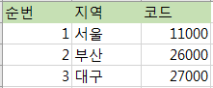
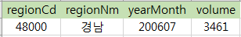
데이터 구성도
분석모형 구현에 필요한 인바운드 데이터와 분석 모형을 통해 산출되는 아웃바운드 상세 내역 정의
인바운드
아웃바운드

Slide 8
플로우 차트
기본 url 추출
비고 파라미터 유무
yes
해당 범위의 데이터 추출
url에서 파라미터 추출
no
전체 데이터 추출
파라미터 split
비고 파라미터 초기화
Return dataFrame
분리한 파라미터와
비고파라미터 조합
read 지역코드 from .RegionCode.csv
url 재조합
지역별 데이터 불러오기
데이터 정제
데이터 합치기(concat)
행을 열로 변환(unpivot)

Slide 9
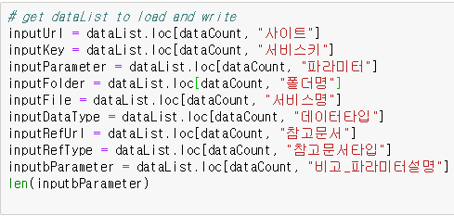
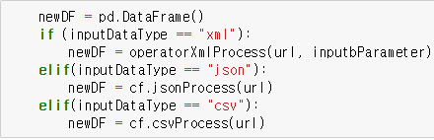
loadAndWrite에서의 수정 부분
bParameter의 형태
“”
200703&201004&11000

Slide 10
기본 url 추출
비고 파라미터 유무
yes
해당 범위의 데이터 추출
url에서 파라미터 추출
no
전체 데이터 추출
파라미터 split
비고 파라미터 초기화
Return dataFrame
분리한 파라미터와
비고파라미터 조합
read 지역코드 from .RegionCode.csv
url 재조합
지역별 데이터 불러오기
데이터 정제
concat
unpivot(melt)

Slide 11
url = cf.makeURL(~) : http://openapi.kab.co.kr/OpenAPI_ToolInstallPackage/service/rest/AptTradingStateSvc/getAptTrdStateCaseOfNbr?&serviceKey=aiaNgZ3r3nPeUj5%2FKuJ10ZNRmyePXavavOu8RZwO%2F84LnOn5KxhWa1%2F5nwxk0Y4M10W0fjCK1SksOQeQsdMu6A%3D%3D&startmonth=200601&endmonth=201903&region=11000
operatorXmlProcess(url, bParameter)의 순서
기본 url 추출 : http://openapi.kab.co.kr/OpenAPI_ToolInstallPackage/service/rest/AptTradingStateSvc/getAptTrdStateCaseOfNbr?&serviceKey=aiaNgZ3r3nPeUj5%2FKuJ10ZNRmyePXavavOu8RZwO%2F84LnOn5KxhWa1%2F5nwxk0Y4M10W0fjCK1SksOQeQsdMu6A%3D%3D
파라미터 추출 및 분리 :
&startmonth=200601&endmonth=201903&region=11000
Split(‘&’)의 결과 :
“” -> del
startmonth=200601
endmonth=201903
region=11000

Slide 12
기본 url 추출
비고 파라미터 유무
yes
해당 범위의 데이터 추출
url에서 파라미터 추출
no
전체 데이터 추출
파라미터 split
비고 파라미터 초기화
Return dataFrame
분리한 파라미터와
비고파라미터 조합
read 지역코드 from .RegionCode.csv
url 재조합
지역별 데이터 불러오기
데이터 정제
concat
unpivot(melt)

Slide 13
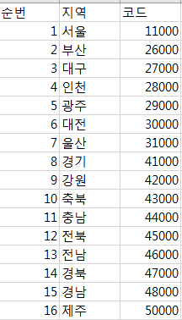
regionCdData = pd.read_csv("../../data/infomations/RegionCode.csv")
regionCdList = list(regionCdData["코드"])
regionCdList = [“11000”, “26000” …, “50000”]

Slide 14
기본 url 추출
비고 파라미터 유무
yes
해당 범위의 데이터 추출
url에서 파라미터 추출
no
전체 데이터 추출
파라미터 split
비고 파라미터 초기화
Return dataFrame
분리한 파라미터와
비고파라미터 조합
read 지역코드 from .RegionCode.csv
url 재조합
지역별 데이터 불러오기
데이터 정제
concat
unpivot(melt)

Slide 15

비고 파라미터 초기화
Update 고려
현재 최신날짜
공백
분리한 파라미터와
비고파라미터 조합
url 재조합

Slide 16
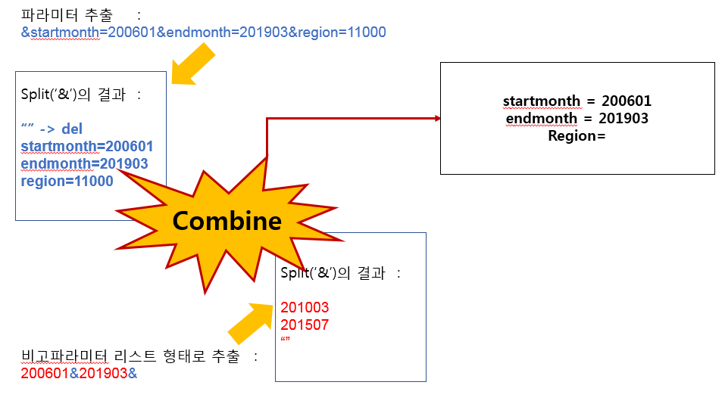
비고 파라미터 초기화
분리한 파라미터와
비고파라미터 조합
url 재조합

Slide 17
비고 파라미터 초기화
분리한 파라미터와
비고파라미터 조합
http://openapi.kab.co.kr/OpenAPI_ToolInstallPackage/service/rest/AptTradingStateSvc/getAptTrdStateCaseOfNbr?&serviceKey=aiaNgZ3r3nPeUj5%2FKuJ10ZNRmyePXavavOu8RZwO%2F84LnOn5KxhWa1%2F5nwxk0Y4M10W0fjCK1SksOQeQsdMu6A%3D%3D&startmonth=200601&endmonth=201903&region=
url 재조합

Slide 18
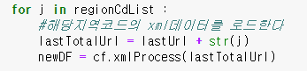
지역별 데이터 불러오기
데이터 정제
concat
http://openapi.kab.co.kr/OpenAPI_ToolInstallPackage/service/rest/AptTradingStateSvc/getAptTrdStateCaseOfNbr?&serviceKey=aiaNgZ3r3nPeUj5%2FKuJ10ZNRmyePXavavOu8RZwO%2F84LnOn5KxhWa1%2F5nwxk0Y4M10W0fjCK1SksOQeQsdMu6A%3D%3D&startmonth=200601&endmonth=201903&region=
regionCdList = list(regionCdData["코드"])
regionCdList = [“11000”, “26000” …, “50000”]
1
2

Slide 19
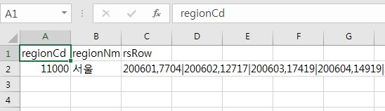
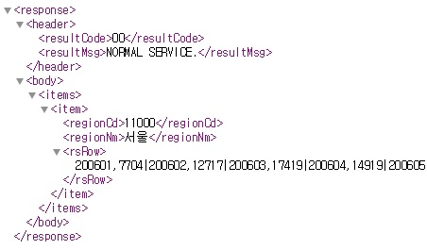
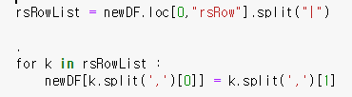
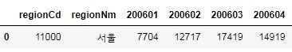
지역별 데이터 불러오기
데이터 정제
concat
“200601” , “7704”
[0] =>“200601”
[1] => “7704”

Slide 20
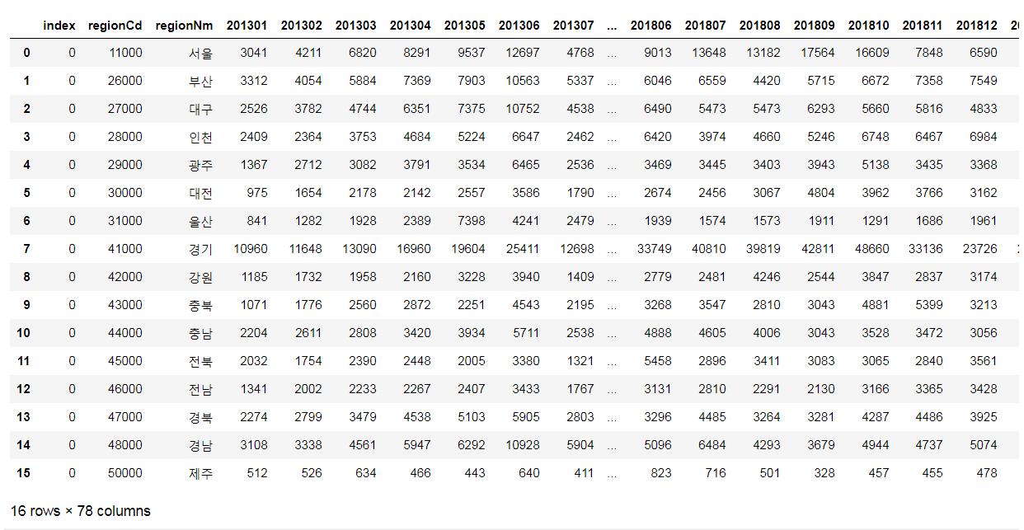
지역별 데이터 불러오기
초기화 년도
최신 년도
데이터 정제
concat
전체 지역

Slide 21
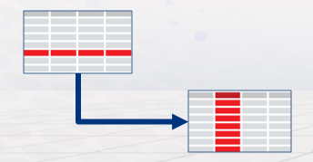
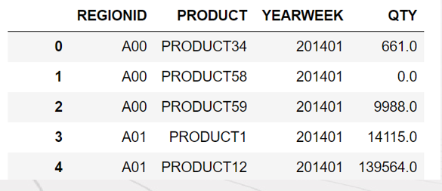
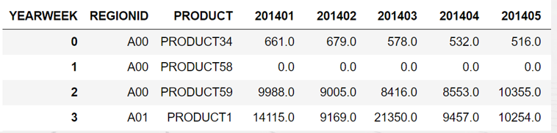
지역별 데이터 불러오기
데이터 정제
concat
unpivot(melt)
unpivotResult = pd.melt(pivotResult2, id_vars=['REGIONID', 'PRODUCT’] ,var_name='YEARWEEK', value_name='QTY')

Slide 22

지역별 데이터 불러오기
groupKey를 기준으로
Var_name = 컬럼명들이 값으로 들어갈 컬럼의 이름
Value_name =행들이 값으로 들어갈 컬럼의 이름
데이터 정제
concat
unpivot(melt)

Slide 23
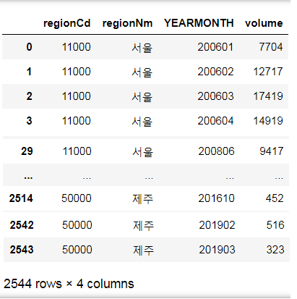
Return dataFrame
unpivot(melt)

Slide 24
기본 url 추출
비고 파라미터 유무
yes
해당 범위의 데이터 추출
url에서 파라미터 추출
no
전체 데이터 추출
파라미터 split
비고 파라미터 초기화
Return dataFrame
분리한 파라미터와
비고파라미터 조합
read 지역코드 from .RegionCode.csv
url 재조합
지역별 데이터 불러오기
데이터 정제
concat
unpivot(melt)

Slide 25
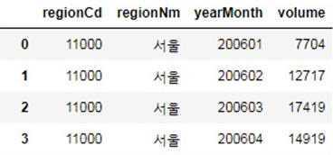
비고 파라미터 분리
200601&200604&11000
분리한 파라미터와
비고파라미터 조합
startmonth=200601&endmonth=200604&11000
http://openapi.kab.co.kr/OpenAPI_ToolInstallPackage/service/rest/AptTradingStateSvc/getAptTrdStateCaseOfNbr?&serviceKey=aiaNgZ3r3nPeUj5%2FKuJ10ZNRmyePXavavOu8RZwO%2F84LnOn5KxhWa1%2F5nwxk0Y4M10W0fjCK1SksOQeQsdMu6A%3D%3D&startmonth=200601&endmonth=200604&region=11000
url 재조합
데이터 정제
unpivot(melt)
Return dataFrame

Slide 26
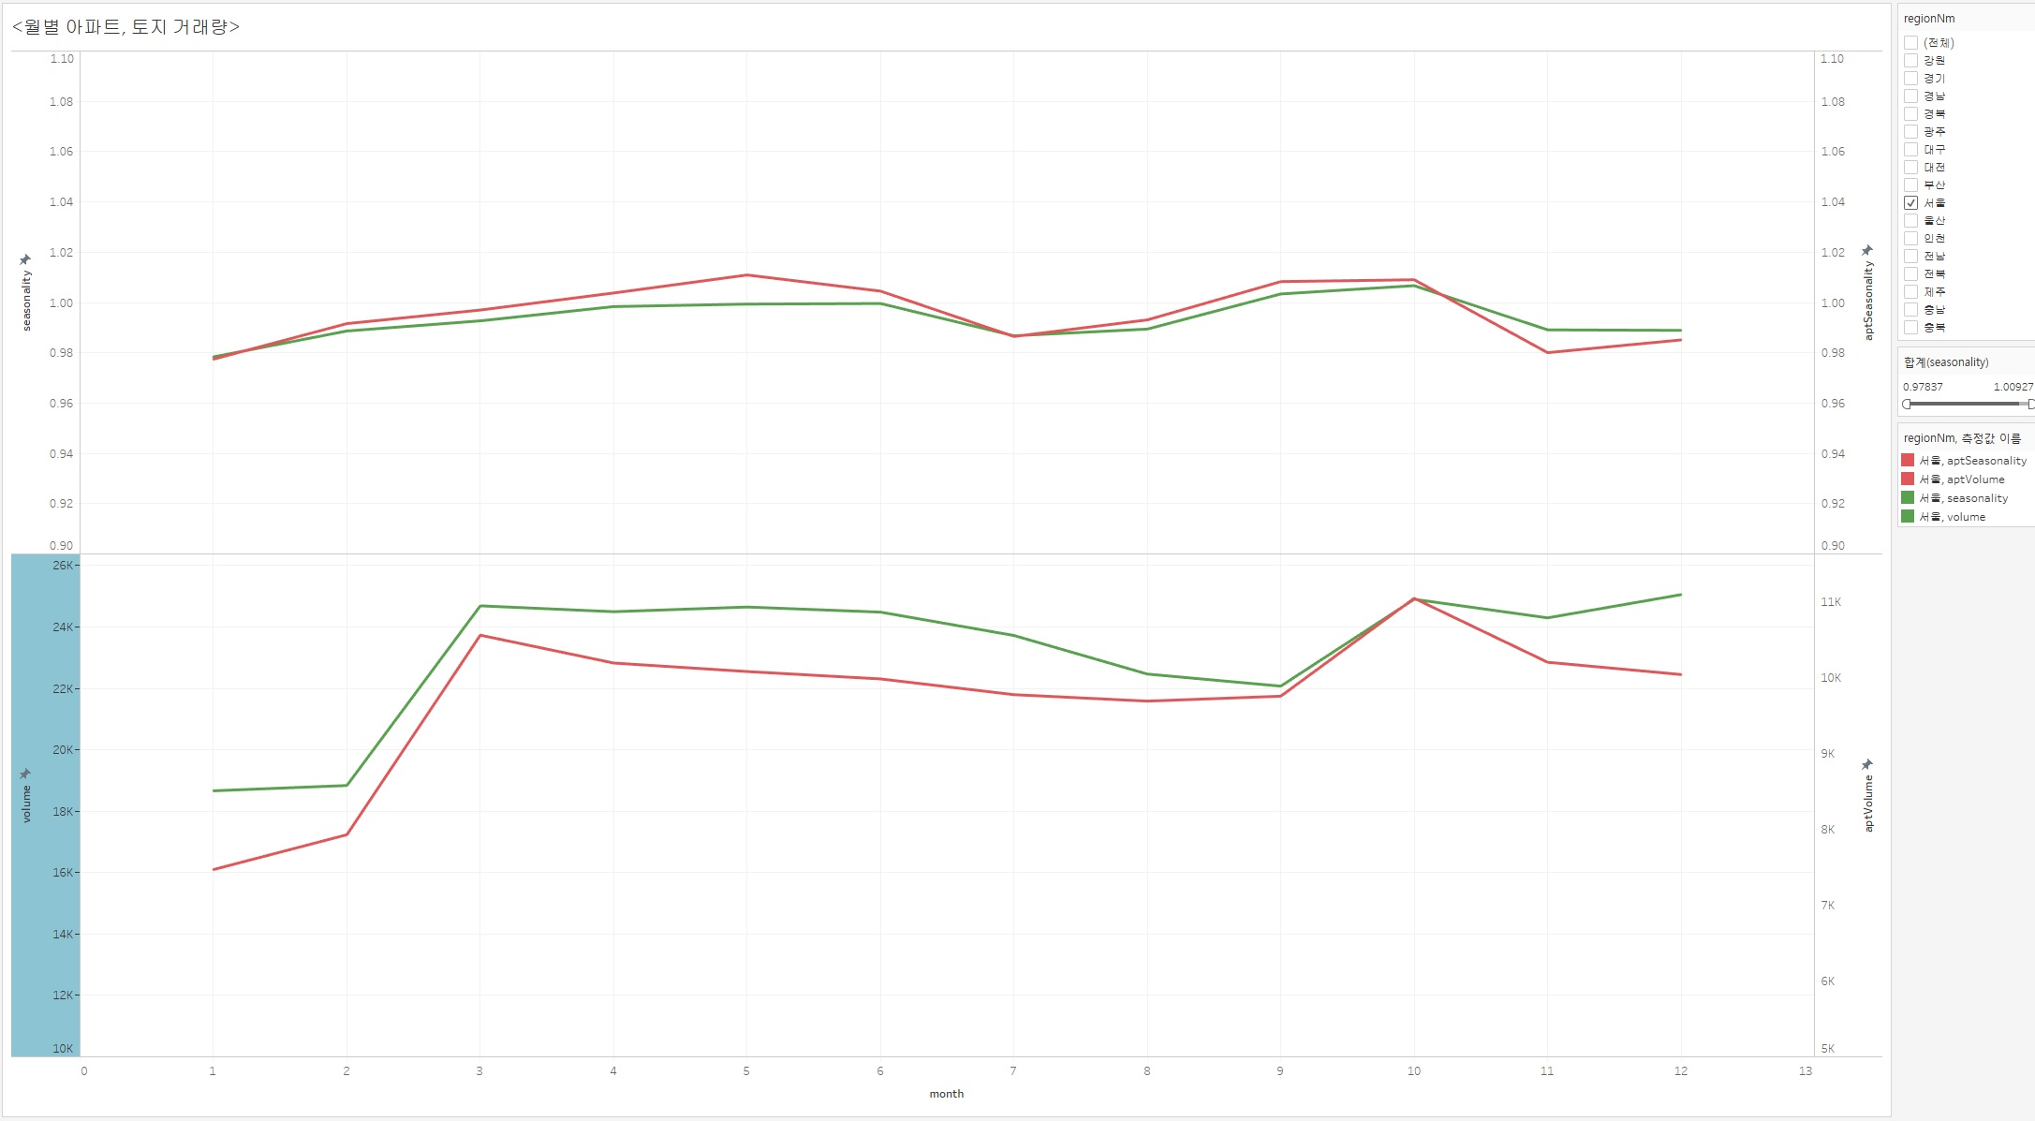
시각화
계절성 지수
월별 아파트 토지 거래량

Slide 27
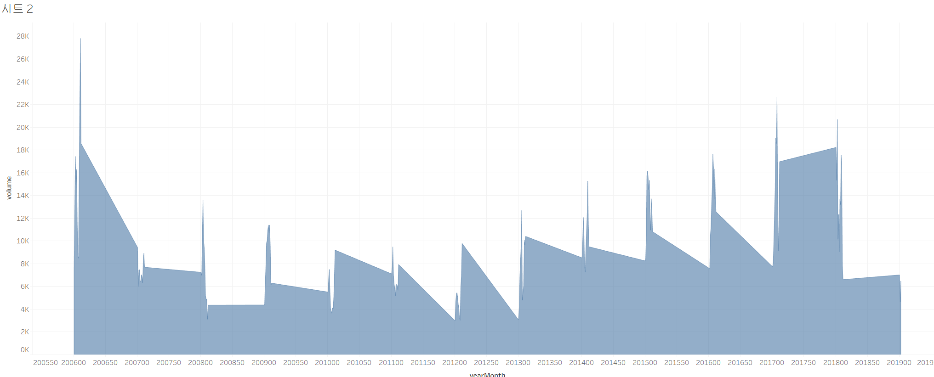
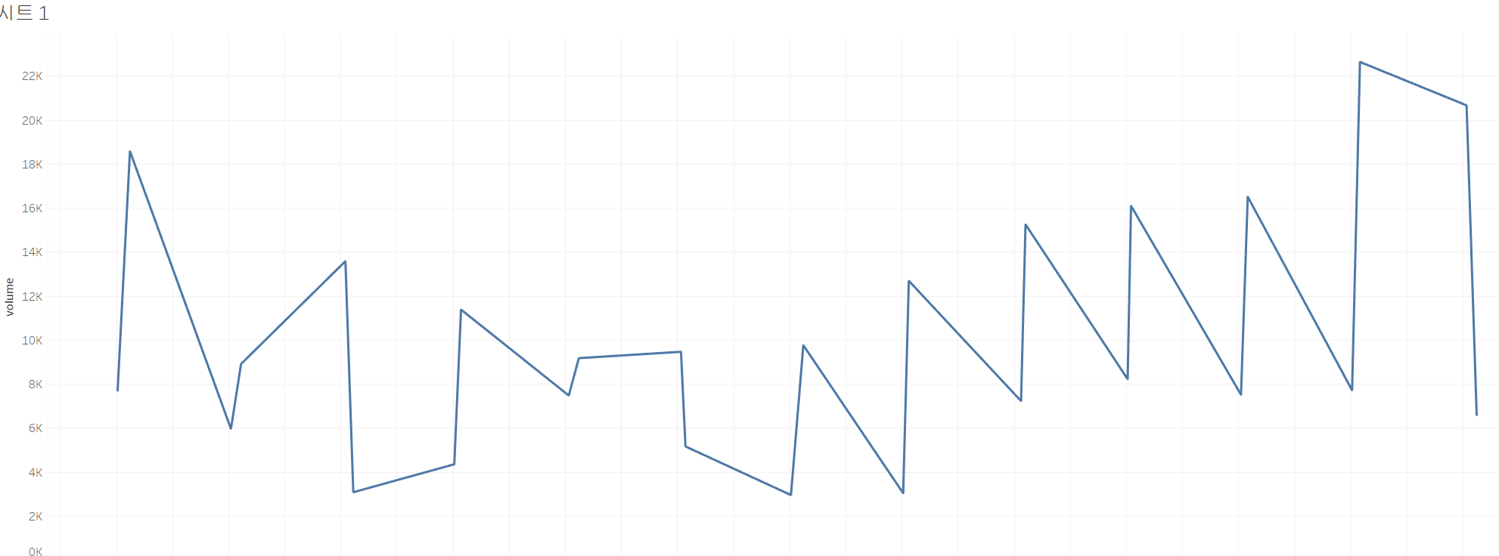
시각화
캡처.PNG
캡처.PNG

Slide 28
CONTENTS
NO | CONTENTS | CONTENTS | CONTENTS
01 | 프로젝트 개요 | 기업의 환경분석을 통해 강점(strength)과 약점(weakness), 기회(opportunity)와 위협(threat) 요인을 규정하고 이를 토대로 마케팅 전략을 수립하는 기법 | 고객 니즈에 따른 데이터 정제와 자동화구현 방법
02 | 서비스 구성도 | 데이터 구성과 실제 SYSTEM / SW 제시 | 니즈 파악부터 자동화까지 구현 (STEP 1~ STEP 4)
03 | 세부 구현 방법 | 모듈화 하여 설명
04 | 추진 내역과 발전방향 | 팀 R & R 과 결론 , 발전 방향 제시
04 | 추진 내역과 발전방향 | 팀 R & R 과 결론 , 발전 방향 제시

Slide 29
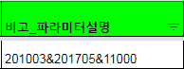
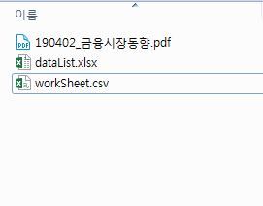
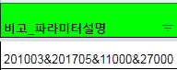
3. 프로젝트 발전방향
비고 파라미터 전
비고 파라미터 후
지역코드의 자동 최신화
지역 코드의 범위
설정 가능하게 변경
전체 데이터 & 정제 데이터
개별저장 및 관리

Slide 30
4. 프로젝트 추진내역
프로젝트 착수
분 석
설 계
구 축
운영 이관
프로젝트 종료
착수 준비
현황 분석
아키텍쳐 정의
시스템 개발
운영 이관
종료 보고
계획 수립
과제 정의
분석모델 설계
단위 테스트
운영방안 수립
데이터 설계
통합 테스트

Slide 31
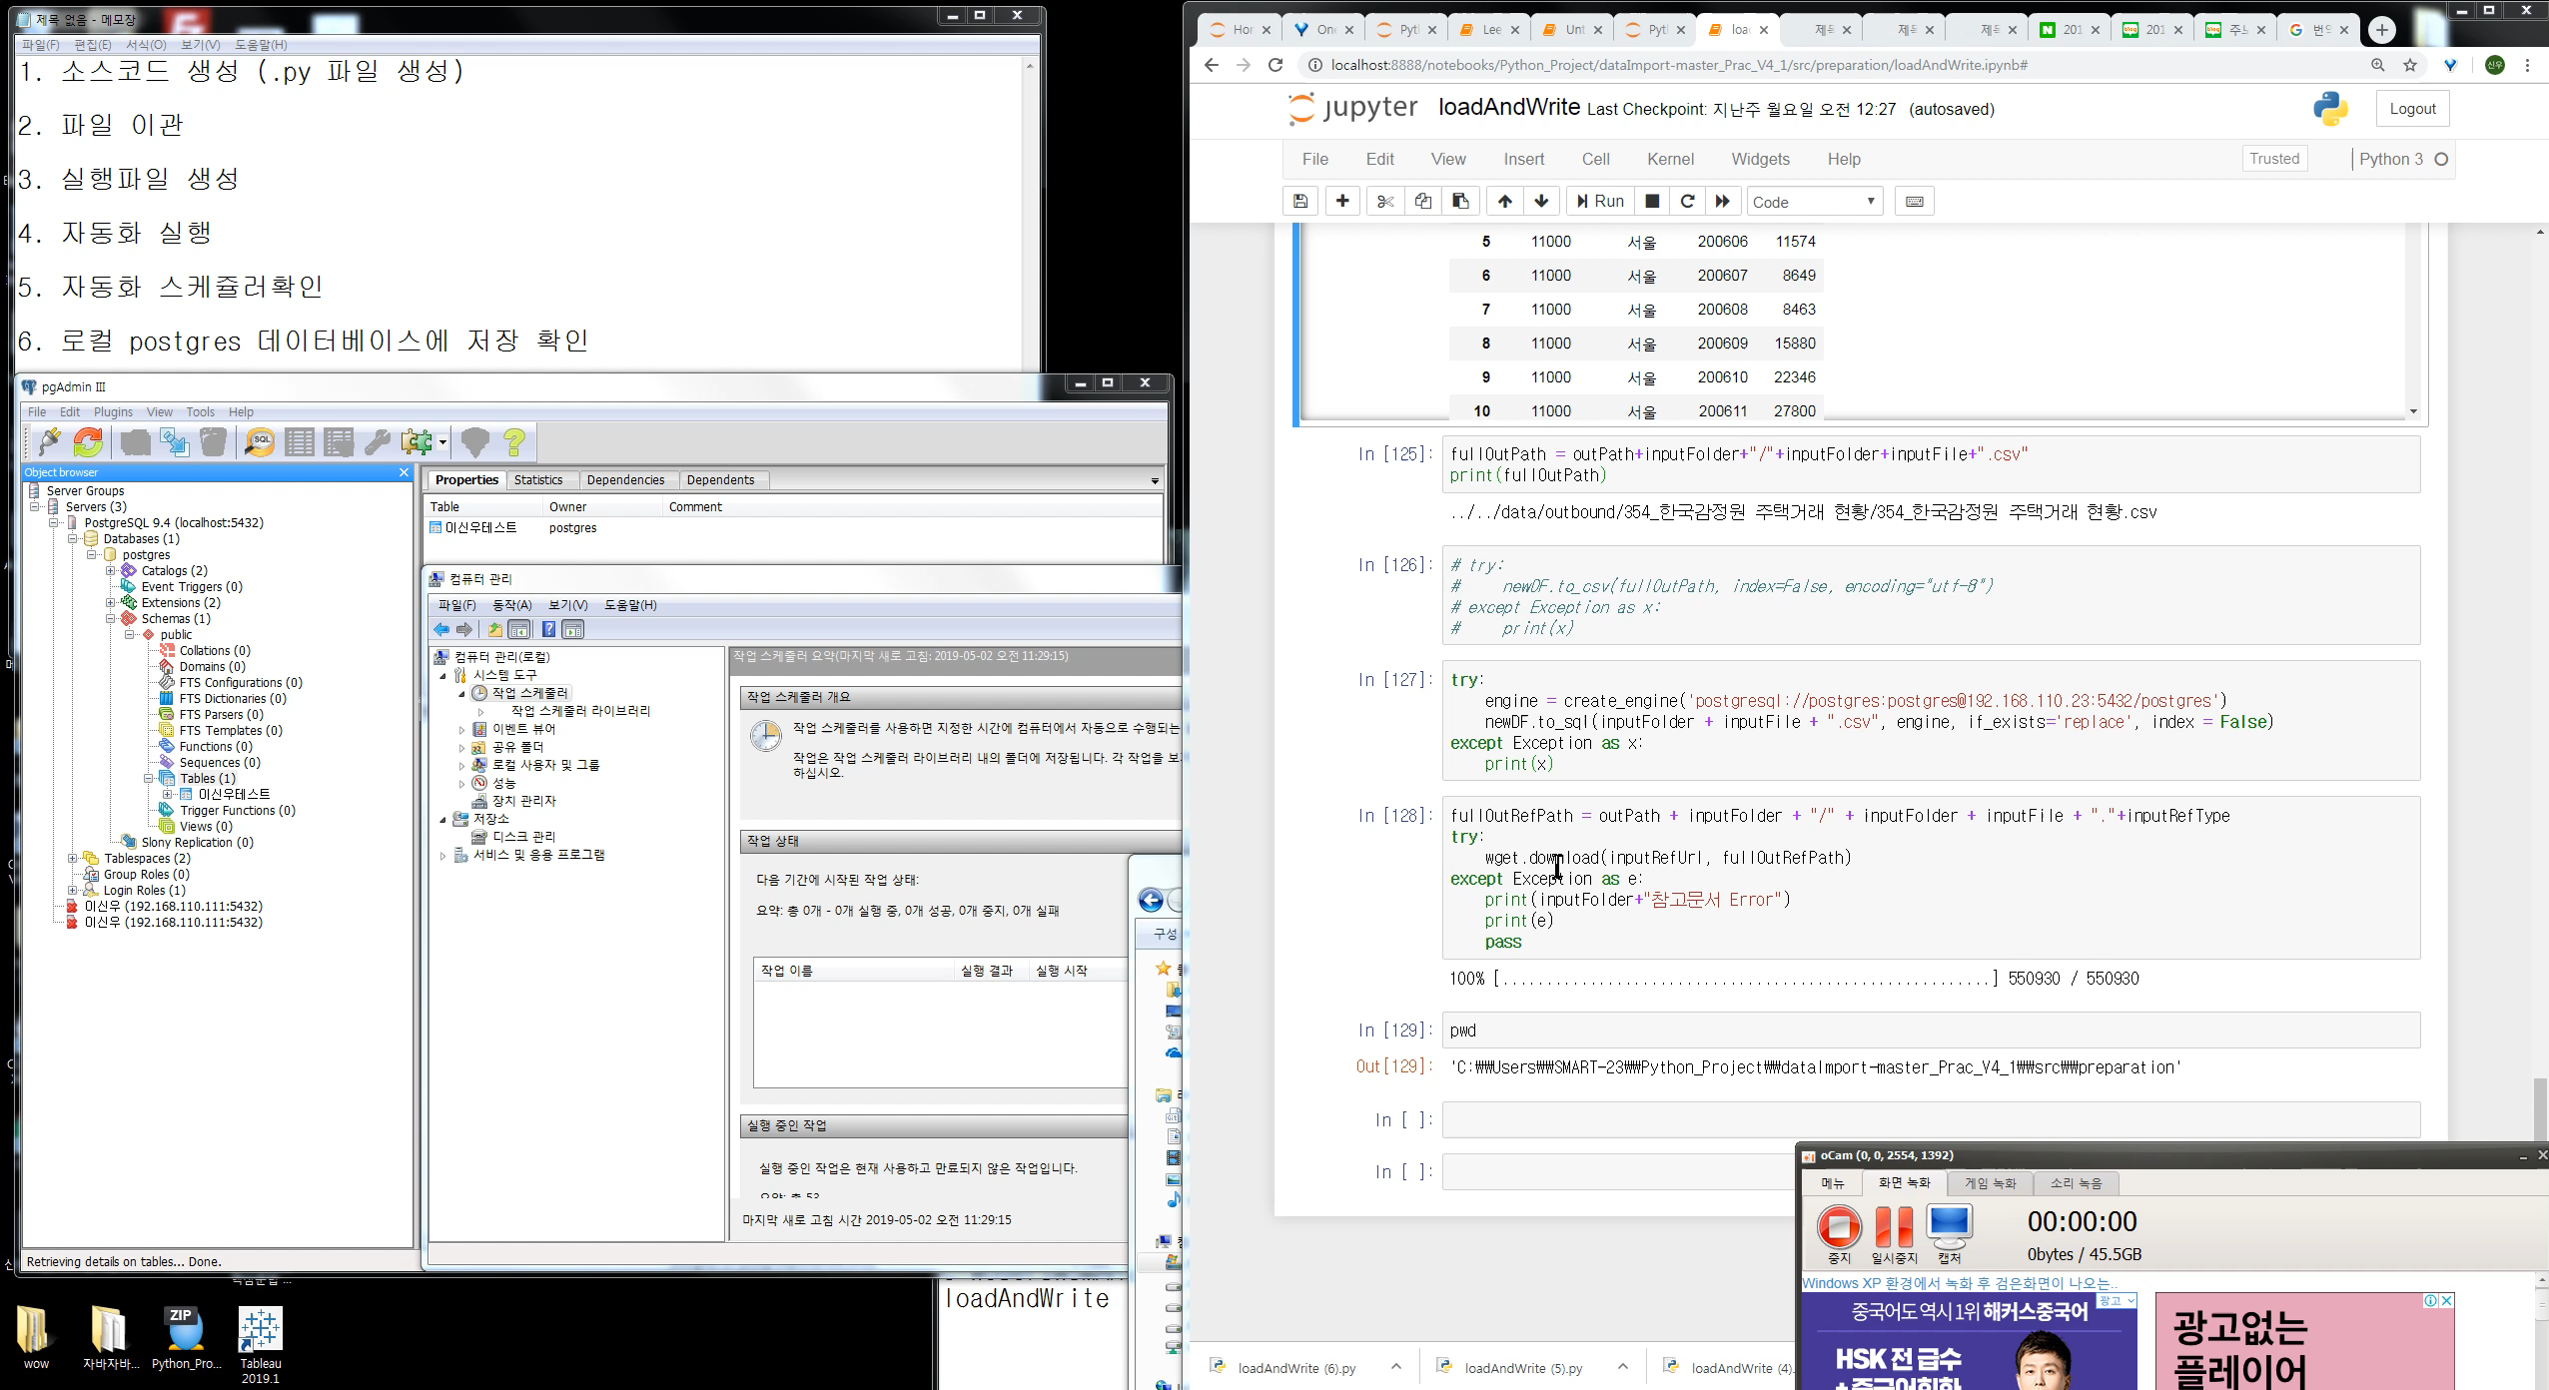
5. 프로젝트 자동화

Slide 32
팀구성
Team Leader
이원근
Unit A
Unit B
Unit C
박재원
이신우
김선화
Unit A-1
Unit B-1
Unit C-1
정예은
박성민
김경현

Slide 33
WBS + R&R
단계 | 활동 | 업무 | 담당자
분석 | 분석과제 정의 | 요구사항 정의서 작성 | 이원근
 | 기존내용 리뷰 분석 | 기존 소스코드 리뷰, 로직 분석 | 박재원, 정예은
설계 | 데이터 설계 | I/F 데이터 정의, 데이터 수정의서 작성 | 박재원
 | 분석모델 설계 | 분석 시나리오 / 알고리즘 설계 | 이신우, 박성민, 정예은
 | 시스템 설계 | HW, SW, 화면, 인터페이스 정의/설계 | ---------
 | 테스트 설계 | 모듈별 테스트 정의/설계 | 이신우, 이원근, 정예은
구축 | 계절성 지수 산출 모델 개발 | 계절성 지수 산출 모델 개발 | 김경현, 김선화, 이원근
 | 수요 예측 모델 개발 | 수요 예측 모델 개발 | ---------
 | 자동화 모델 개발 | 자동화 모델 개발 | 이신우, 박성민
 | 모델 시각화 | Tableau 시각화 | 김경현, 김선화, 이원근
 | 개발 테스트 / QA | 단위별 / 통합 테스트 | 박재원, 박성민
 | 운영 테스트 / 산출물 관리 | 운영 테스트 / 최종 산출물 관리 | 이신우, 김경현

Slide 34
WBS + R&R

Slide 35
Q & A
경청해 주셔서 감사합니다

